Slide 1
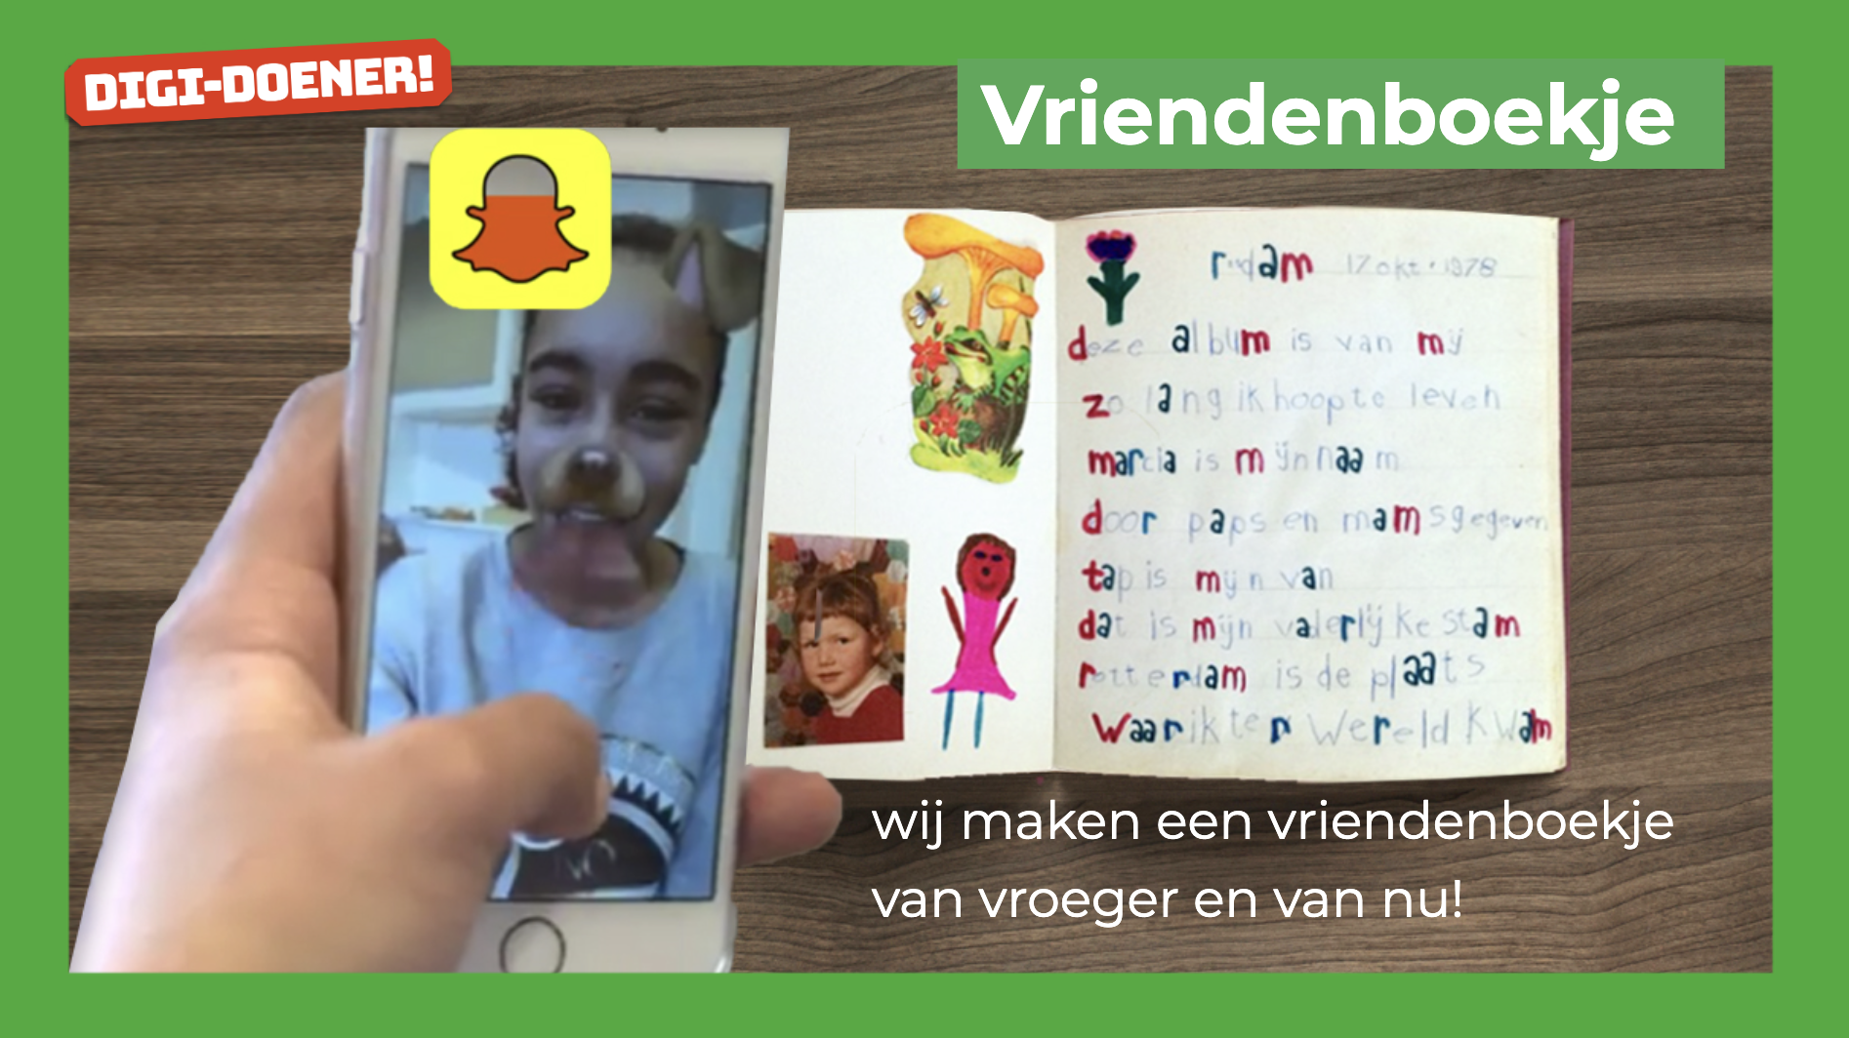

Slide 2

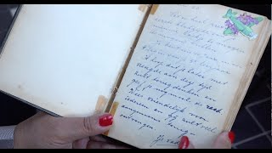

Slide 3
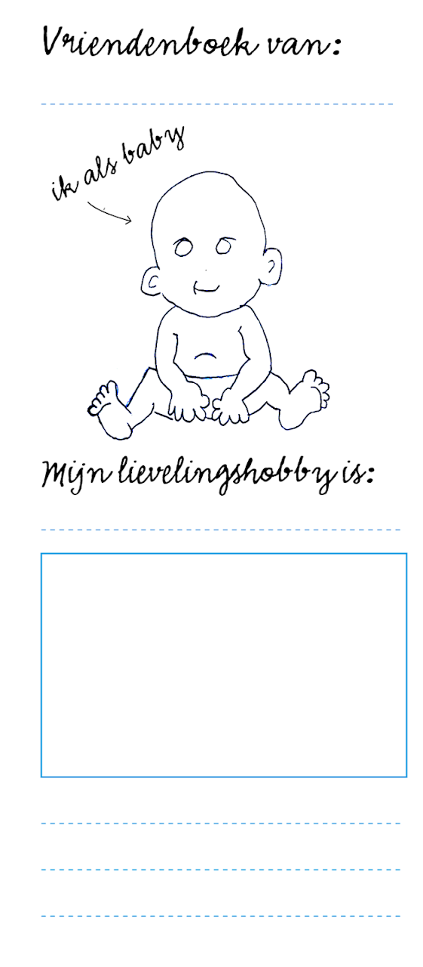
Vul je eigen informatie in voor een vriendenboekje voor jouw klasgenoot

Slide 4
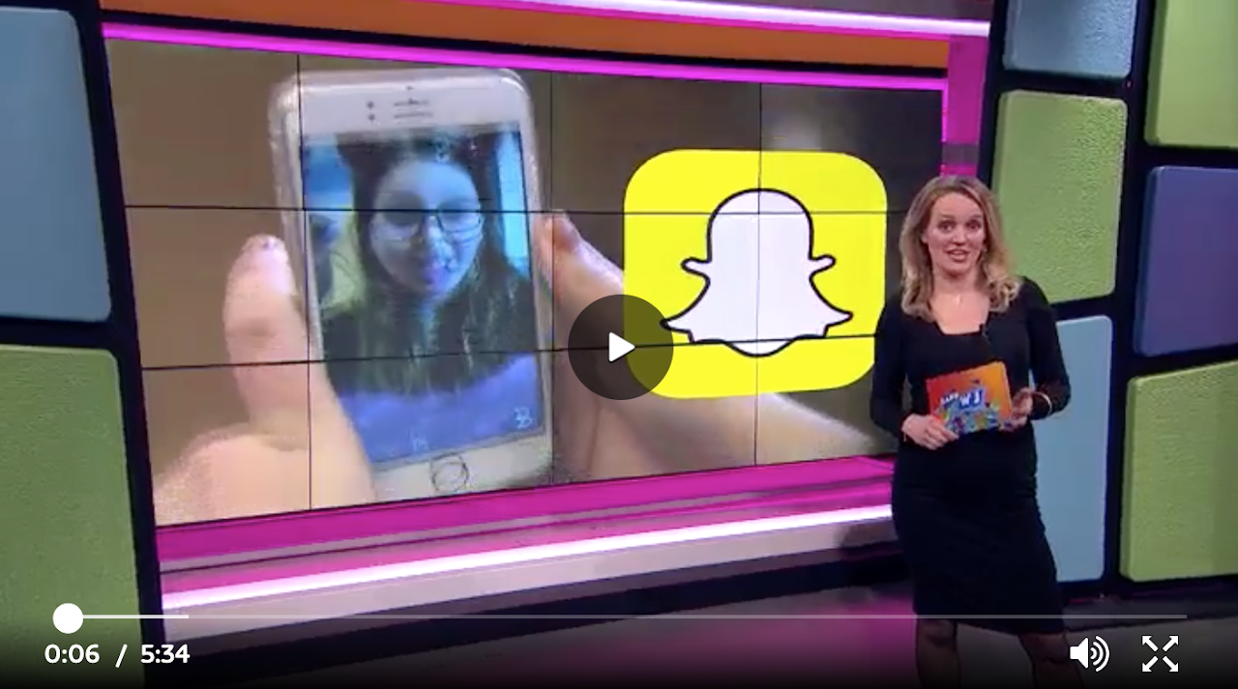

Op internet kun je direct op elkaar reageren.
Wat is er anders aan een vriendenboekje?

Slide 5
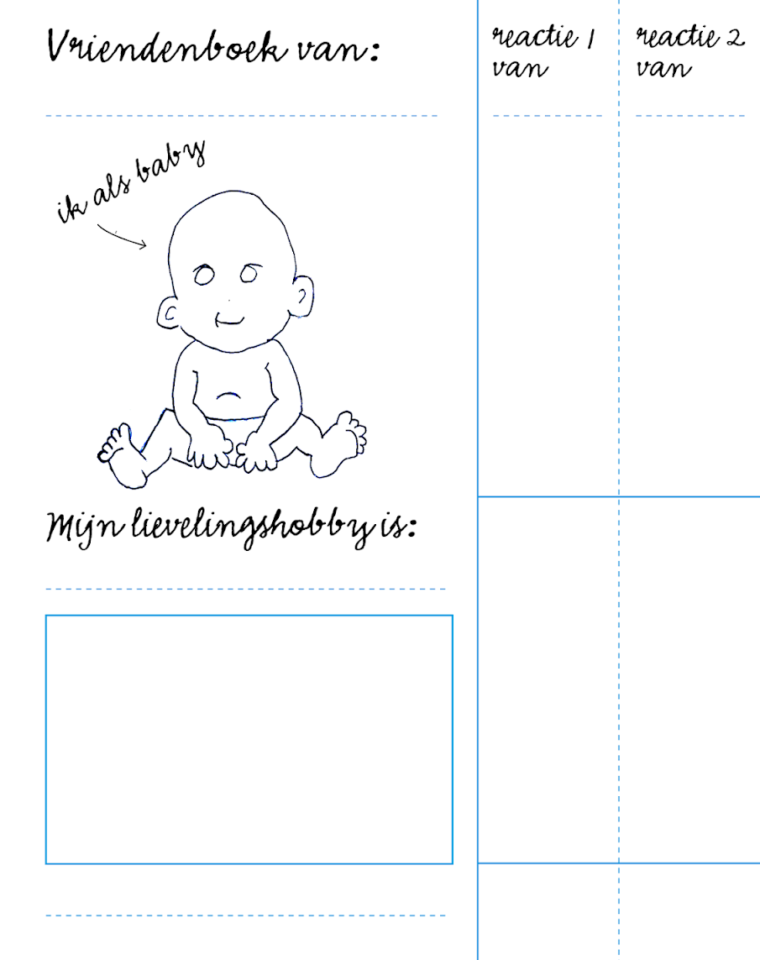
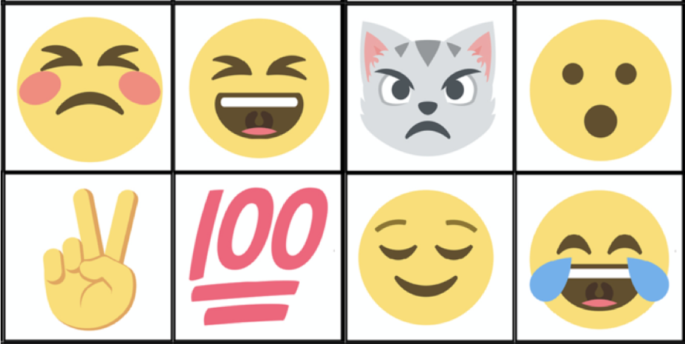
Je vriendenboek staat online,
iemand anders kan nu reageren op Facebook!

Slide 6
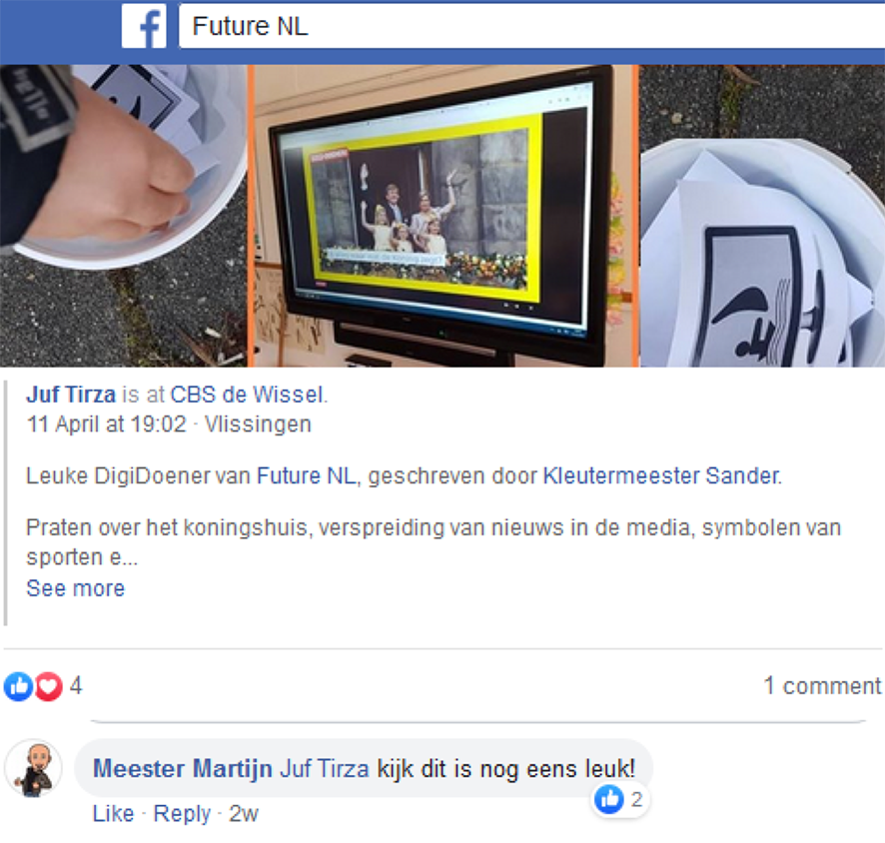
Lijkt dit Facebook account op je vriendenboek werkblad?
Zie je hier ook reacties?

Slide 7
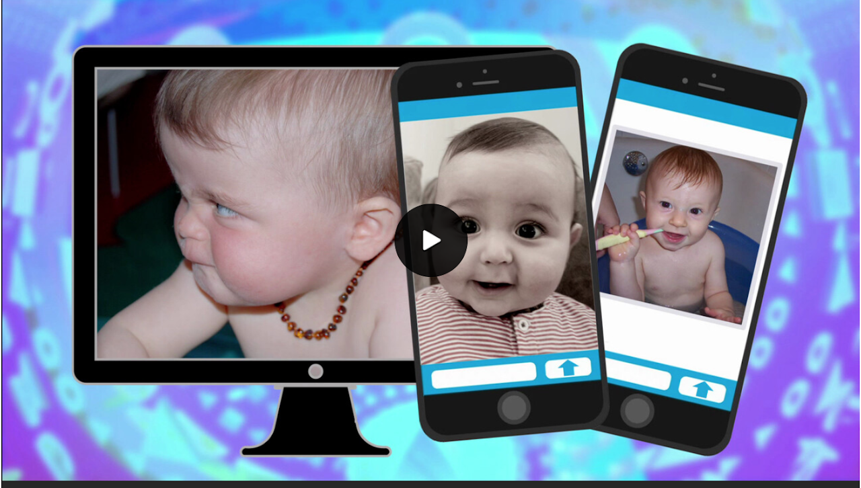
Als je ouders alles over jou op internet zouden zetten, zou je dat dan oké vinden?

Slide 8
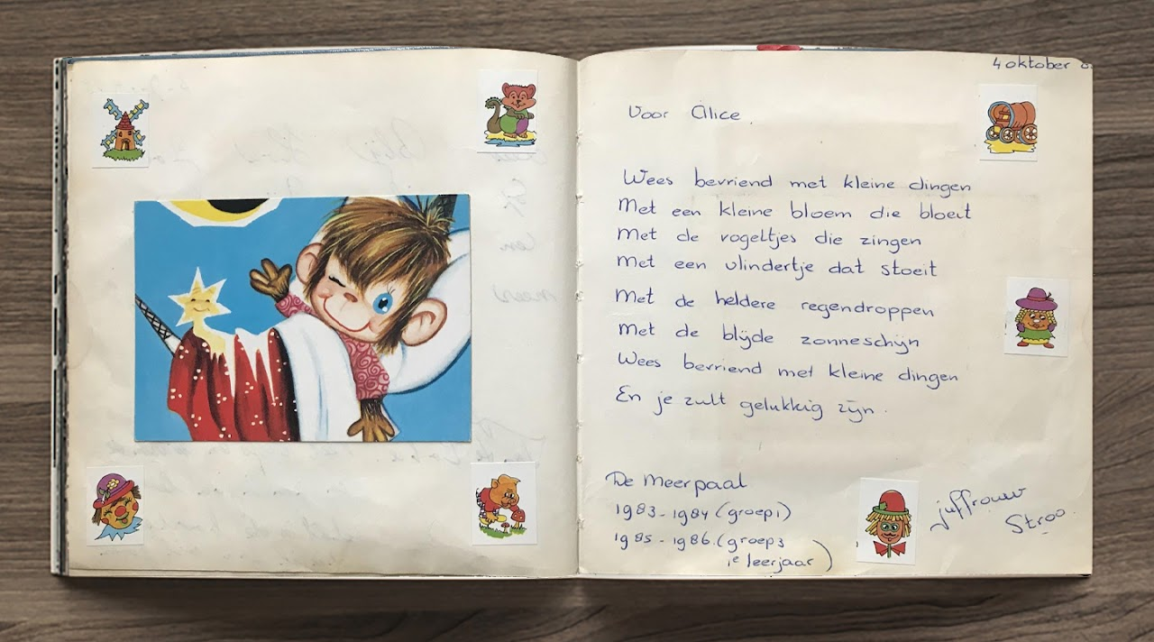
Wat is er anders?
Bij het schrijven in een poëziealbum of vriendenboekje en wanneer je iets over jezelf op internet deelt, zoals met Snapchat of Facebook?

